Slide 1
SISTEMA NACIONAL
DE TRÂNSITO

Slide 2
SISTEMA NACIONAL DE TRÂNSITO
MINISTÉRIO DAS CIDADES
CONTRAN
Secretaria Executiva
Fórum Consultivo
Câmaras Temáticas
Denatran
Gabinete
Assessoria Técnica
CGIJF
CGPO
CGPNE
CGIT
CGIE
CGQFHT

Slide 3
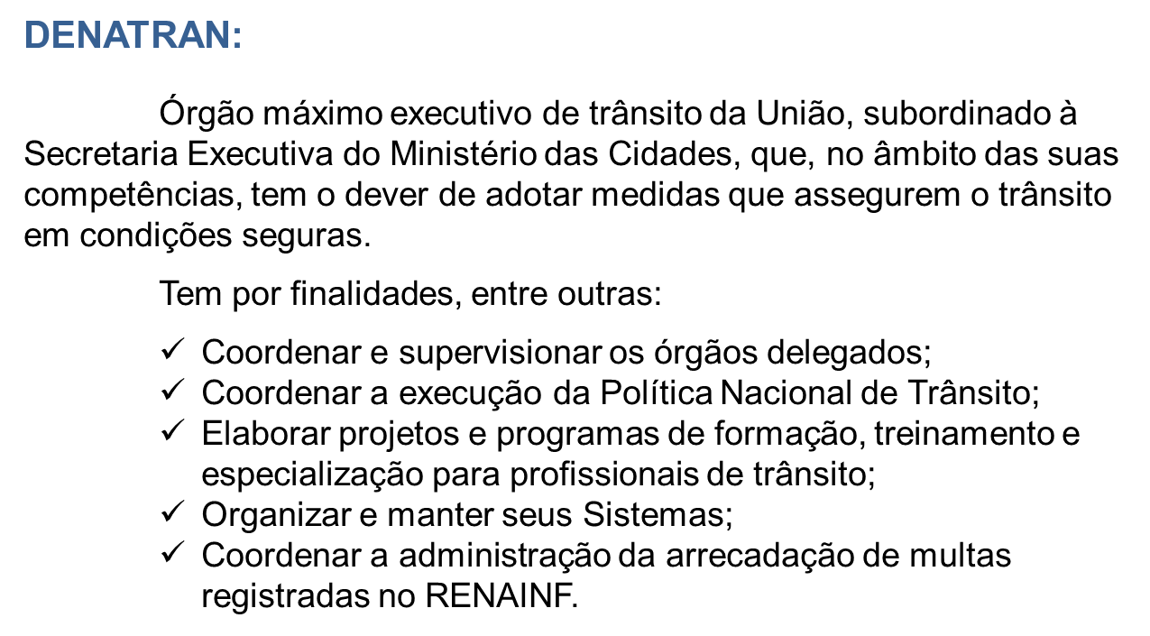
SISTEMA NACIONAL DE TRÂNSITO

Slide 4
SISTEMA NACIONAL DE TRÂNSITO

Slide 5
SISTEMA NACIONAL DE TRÂNSITO

Slide 6
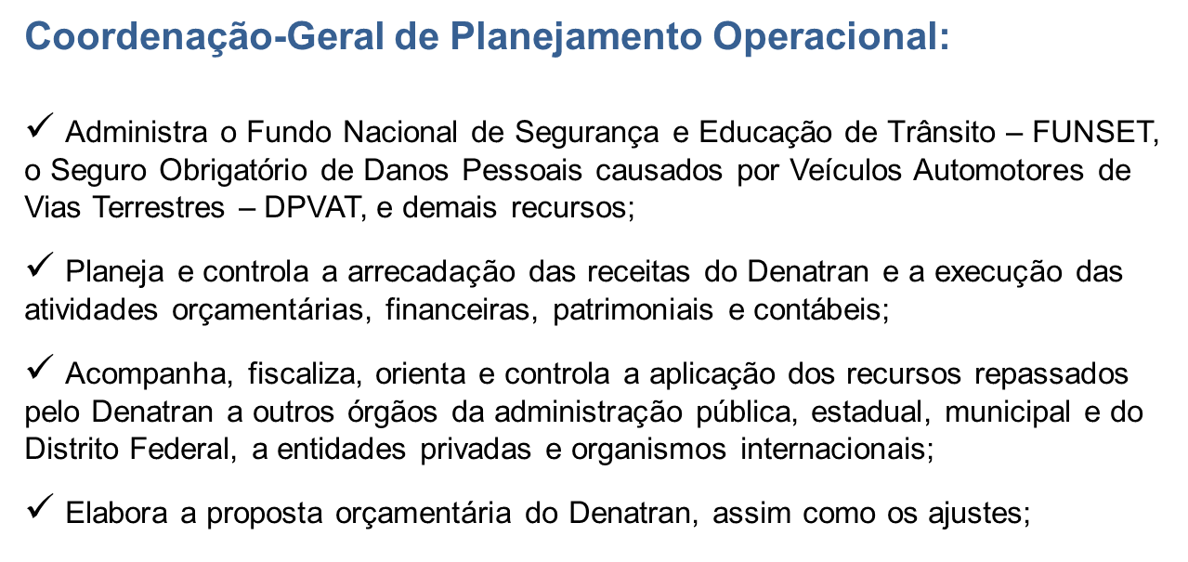
SISTEMA NACIONAL DE TRÂNSITO

Slide 7
SISTEMA NACIONAL DE TRÂNSITO

Slide 8
SISTEMA NACIONAL DE TRÂNSITO
Coordenação-Geral de Infraestrutura de Trânsito:
Responsável pelos assuntos veiculares;
Propõe regulamentos acerca da segurança veicular;
Homologa veículos;
Testemunha ensaios de segurança;
Promove investigação de acidentes de consumo que envolvam ameaça à saúde e segurança aos usuários de veículos;
Promove o desenvolvimento de laboratórios de segurança;
Licencia e fiscaliza as empresas de inspeção técnica veicular;
Emite opinião técnica acerca da segurança de veículos.

Slide 9
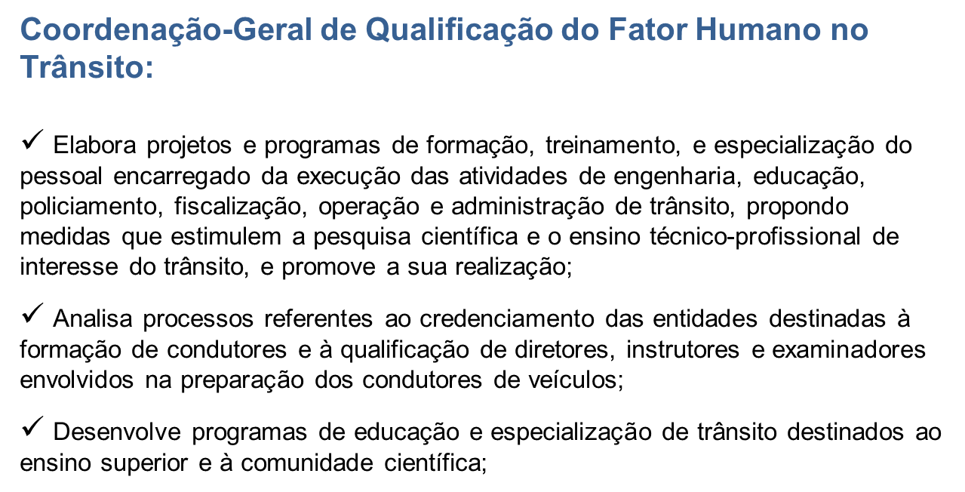
SISTEMA NACIONAL DE TRÂNSITO

Slide 10
SISTEMA NACIONAL DE TRÂNSITO

Slide 11
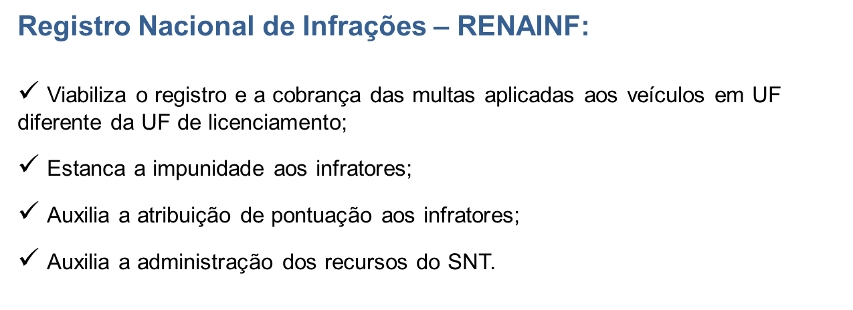
SISTEMA NACIONAL DE TRÂNSITO

Slide 12
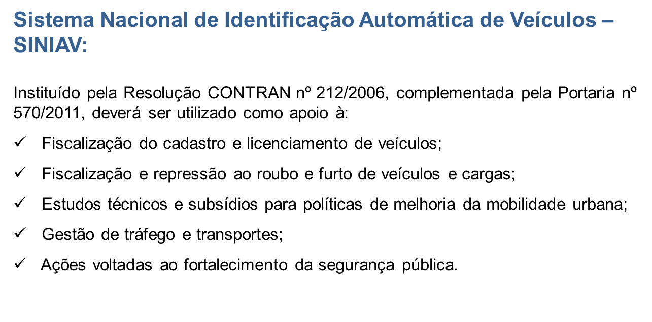
SISTEMA NACIONAL DE TRÂNSITO

Slide 13
Indicador | Brasil | Municípios Integrados | % Integrados
Quantidade de Municípios em 14/09/2015 | 5.570 | 1.468 | 26,35%
Área Geográfica (Km²) | 8.515.767,05 | 2.473.234,45 | 29,04%
População em 01/07/2013 Estimada | 201.062.789 | 143.820.684 | 71,53%
Frota de Veículos Automotores em 30/04/2015 | 87.776.172 | 67.968.959 | 80,85%
Óbitos por Acidente de Transportes Terrestres (CID 10) em 2013 | 42.266 | 32.597 | 70,78%
Fontes: IBGE, Diretoria de Pesquisas, Coordenação de População e Indicadores Sociais, Estimativas da População Residente em 1º de julho. IBGE, Sistema de Referência Geocêntrico para as Américas (SIRGAS2000). DENATRAN, Registro Nacional de Veículos Automotores (RENAVAM). Ministério da Saúde, Secretaria de Vigilância em Saúde, Sistema de Informações sobre Mortalidade (SIM)

Slide 14
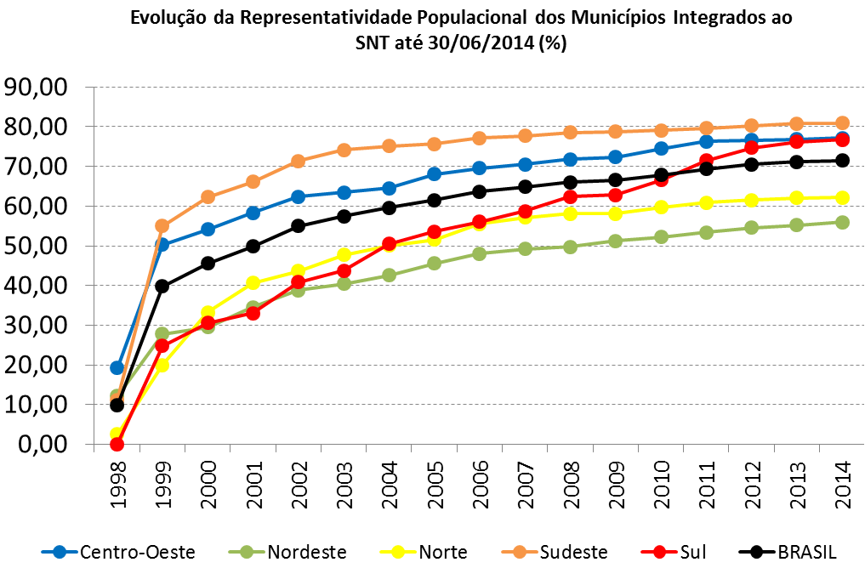

Slide 15
O Denatran em Números:
EXERCÍCIO | TOTAL ARRECADADO | ORÇAMENTO DISPONÍVEL (Limite orçamentário) | VALOR EXECUTADO
2012 | 770.634.061,77 | 229.341.480,55 | 216.697.175,00
2013 | 857.941.535,19 | 156.445.000,00 | 136.842.568,00
2014* | 575.445.426,91 | 169.375.244,00 | 43.781.041,00
2015** | 982.362.524,00 | 150.000.000,00 | 0,00
TOTAL | 3.186.383.547,87 | 705.161.724,55 | 397.320.784,00
*Valores executados até 30 de junho de 2014
** Valores do PLOA 2015
Fonte: SIAFI GERENCIAL, consulta realizada em 18/08/2014

Slide 16
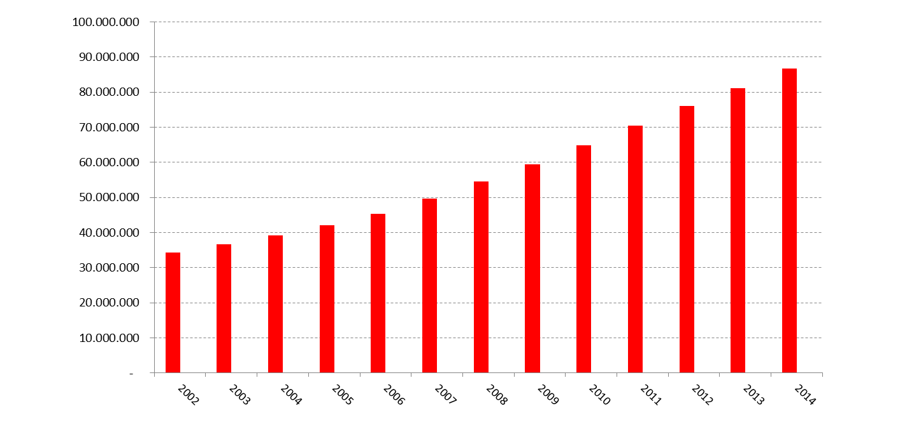
Evolução da Frota de Veículos Automotores no Brasil
86.700.490

Slide 17
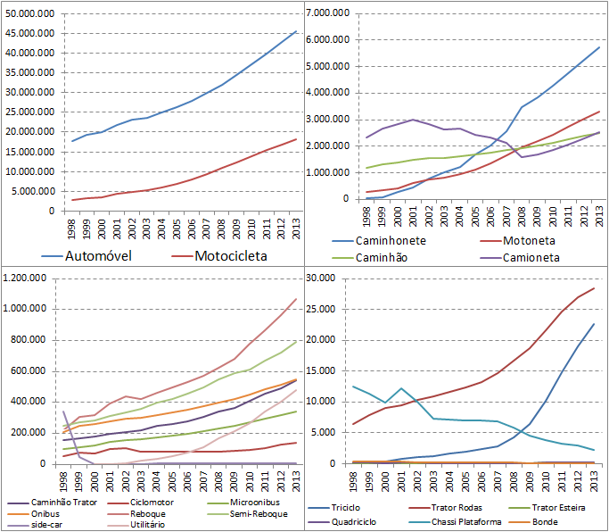
Evolução da Frota por Tipo de Veículo

Slide 18
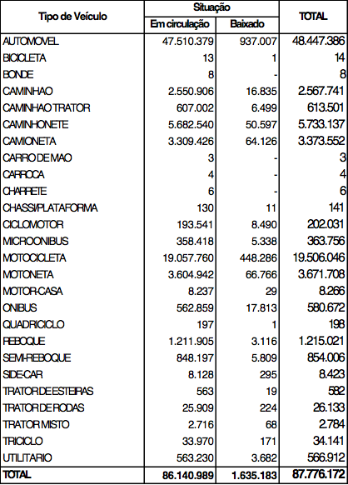
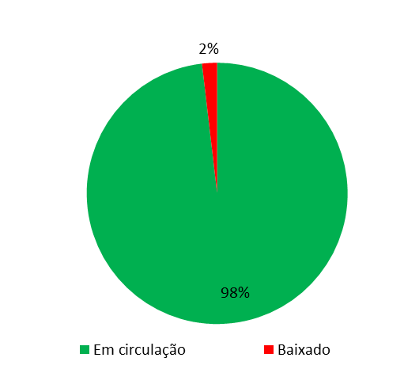
Frota de Veículos Automotores Emplacada por Tipo de Veículo (30/04/2015)

Slide 19
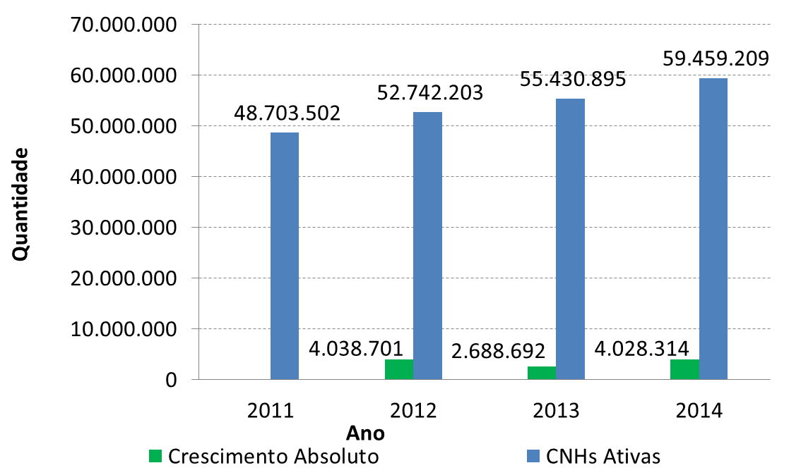
Evolução da Quantidade de Condutores Habilitados no Brasil (CNHs Ativas)

Slide 20
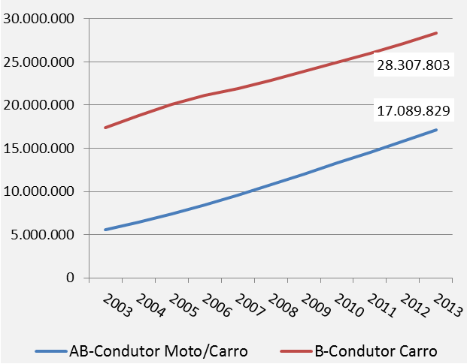
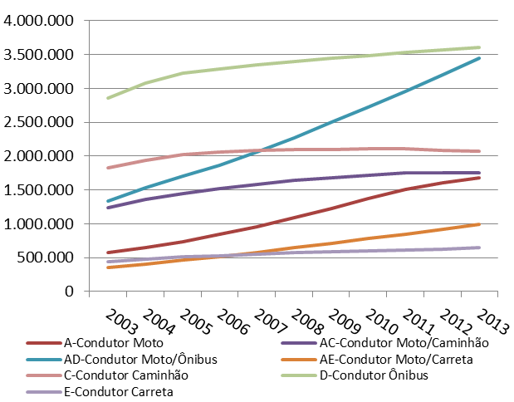
Evolução da Quantidade de Condutores Habilitados no Brasil por Categoria da Habilitação

Slide 21
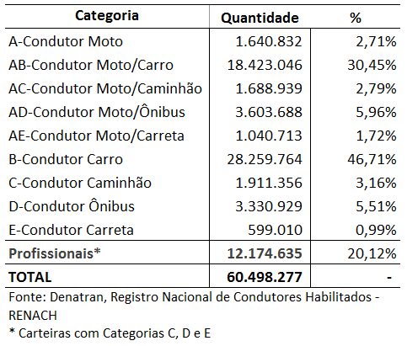
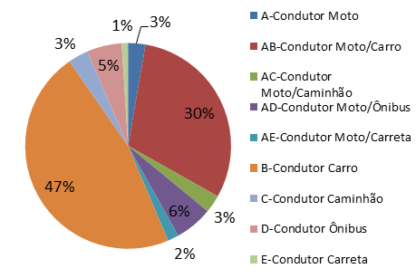
Quantidade de Condutores Habilitados no Brasil por Categoria (30/04/2015)

Slide 22
SISTEMA NACIONAL DE TRÂNSITO
Conselho Nacional de Trânsito - CONTRAN
Composição:
Presidente – Diretor do DENATRAN
Ministério da Justiça
Ministério da Defesa
Ministério dos Transportes
Ministério da Educação
Ministério da Saúde
Ministério da Ciência, Tecnologia e Inovação
Ministério do Meio Ambiente
Ministério das Cidades
Ministério do Desenvolvimento, Indústria e Comércio Exterior
Agência Nacional de Transportes Terrestres

Slide 23
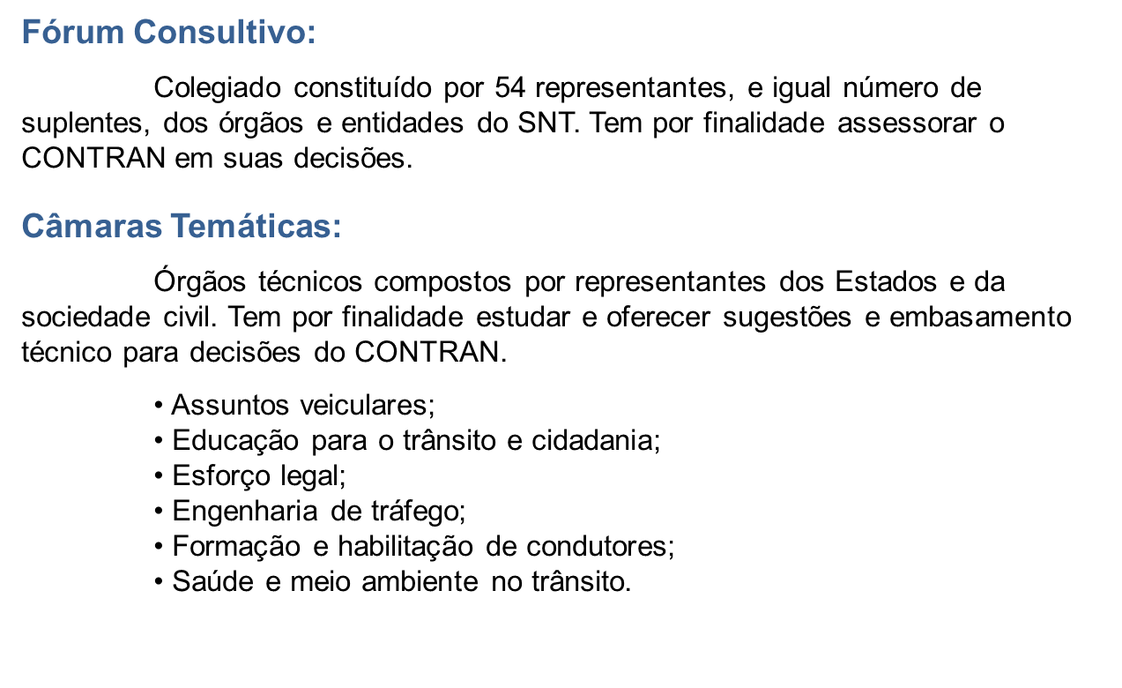
SISTEMA NACIONAL DE TRÂNSITO

Slide 24
“O trânsito em condições seguras é um direito de todos e dever dos órgãos e entidades componentes do Sistema Nacional de Trânsito, a estes cabendo, no âmbito das respectivas competências, adotar as medidas destinadas a assegurar esse direito.” (Art. 1º § 2º do CTB)
SISTEMA NACIONAL DE TRÂNSITO

Slide 25
OBRIGADO
RONALDO CAMARGO
Diretor Substituto DENATRAN
Vice Presidente do CONTRAN

